Slide 1
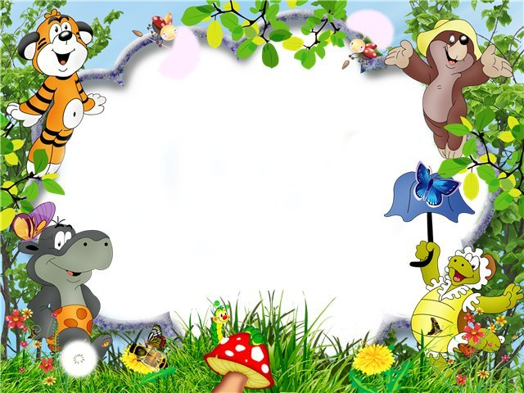
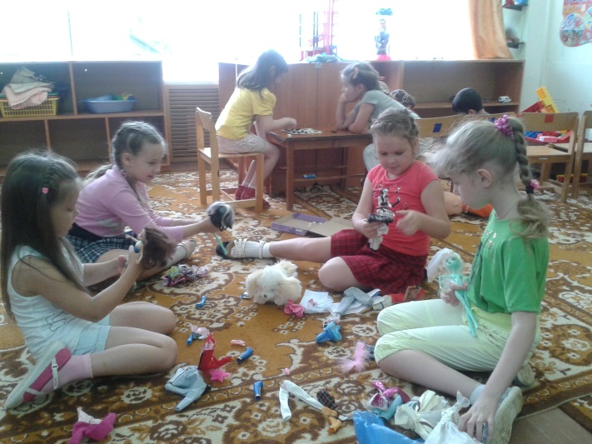
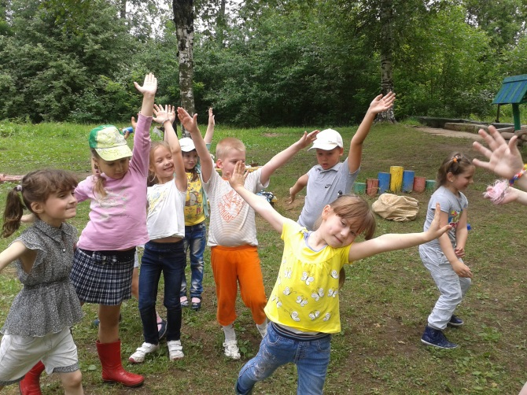
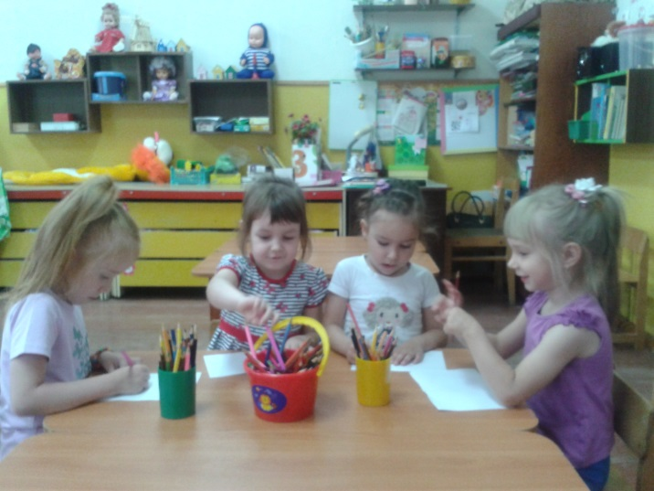
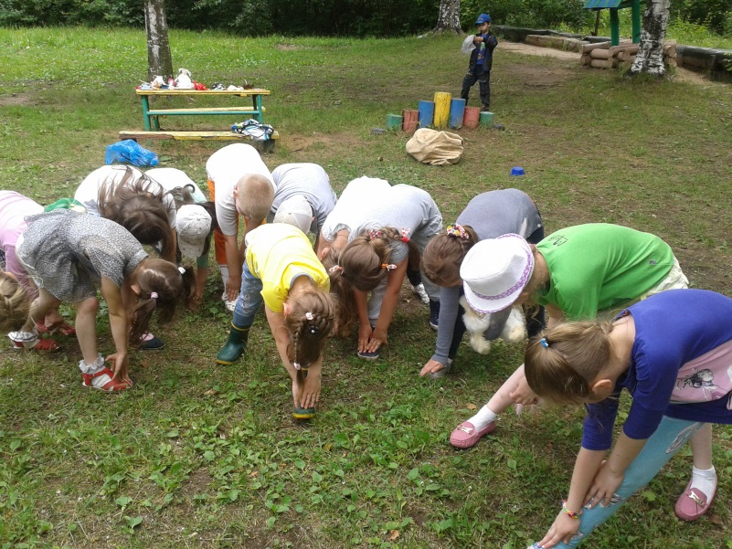
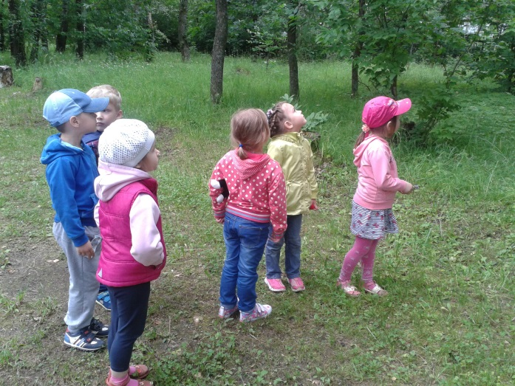
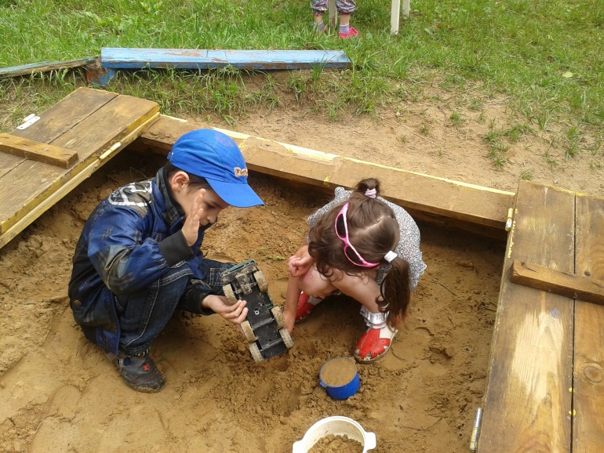
Организация летнего оздоровительного периода

Slide 2
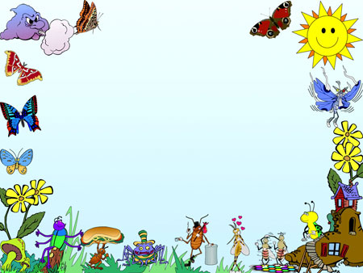
Лето- благоприятная пора
для сохранения и укрепления
здоровья детей, создания условий
для их полноценного всестороннего,
психического и физического развития.
Растущий и развивающийся организм
очень чувствителен к воздействию
различных факторов окружающей
среды . Поэтому летний период
является наиболее благоприятным
для проведения оздоровительной
и воспитательно - развивающей работы
с дошкольниками. При этом особое
значение имеет организация
разных форм отдыха детей.

Slide 3
Задачи:
Способствовать сохранению, укреплению здоровья детей с помощью комплекса оздоровительных мероприятий.
Развитие физических качеств, укрепление здоровья детей с использованием разнообразных здоровье сберегающих технологий
Создание условий для
игровой деятельности
детей в группе и на
прогулочных участках

Slide 4
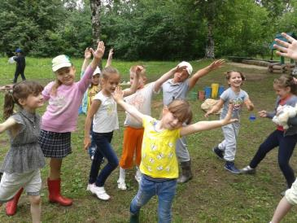
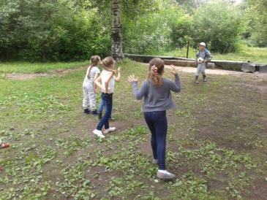
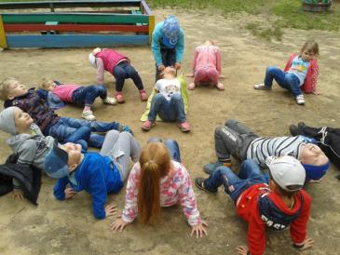
Физкультурные занятия.
Занятия
с детьми
проводит
руководитель
физического
воспитания,
а в его
отсутствие
воспитатели

Slide 5
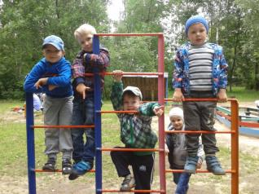
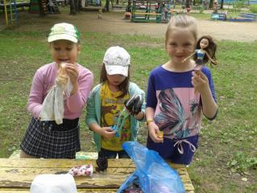
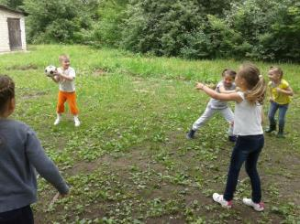
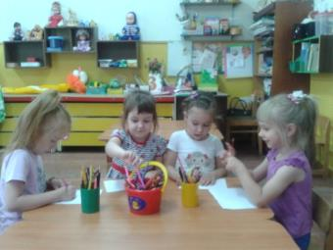
Самостоятельная двигательная деятельность детей.
Созданы условия
для самостоятельной
двигательной активности
детей.
В их распоряжении
мячи, скакалки, обручи,
и т.д.

Slide 6
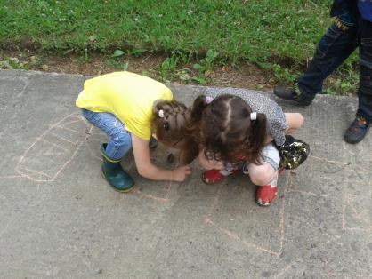
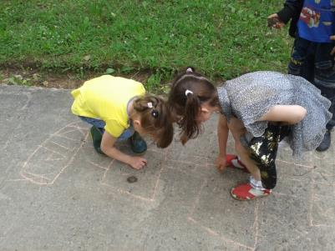
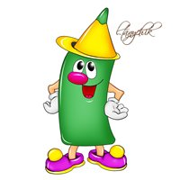
Рисунки на асфальте

Slide 7
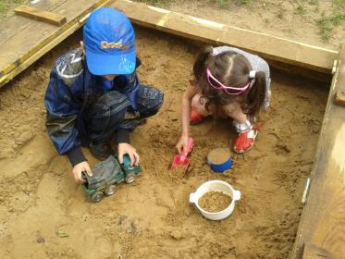
Самостоятельная деятельность

Slide 8
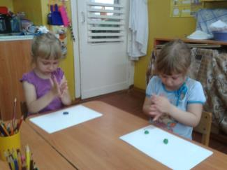
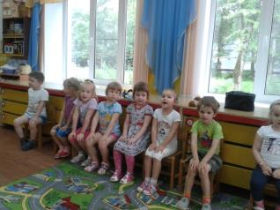
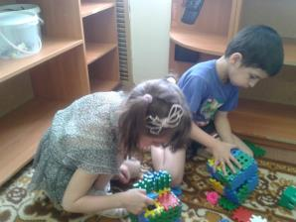
Игровая деятельность в группе.
А в дождливую погоду,
учим стихи, читаем,
играем, рисуем и лепим

Slide 9
Радость творчества,
потребность в двигательной активности,
заряд положительных эмоций,
солнце, воздух и вода – все это составляющие здоровья ребенка.

